Slide 1

Producto Interno Bruto - PIB
I trimestre de 2022
UPRA
Unidad de Planificación Rural Agropecuaria
16 de mayo de 2022

Slide 2
PIB
Valor agregado por actividad económica
Tasa de crecimiento anual (%) I trimestre
2021-2022
El Producto Interno Bruto - PIB en su serie original, aumentó 8,5% en el primer trimestre de 2022 con respecto al mismo periodo de 2021. Por su parte la agricultura, ganadería, caza, silvicultura y pesca presentó una reducción en su valor agregado de 2,5% para el mismo periodo de análisis.
Fuente: DANE. Cálculos UPRA

Slide 3
PIB
Variación (%) del PIB y del valor agregado de la agricultura, ganadería, caza, silvicultura y pesca primer trimestre 2007-2022
En el primer trimestre de 2022, la variación del valor agregado de la agricultura, ganadería, caza, silvicultura y pesca se ubicó 11,0 puntos porcentuales por debajo de la variación del PIB (8,5%).
Fuente: DANE. Cálculos UPRA

Slide 4
PIB
Tasa de crecimiento anual (%) del valor agregado de la agricultura, ganadería, caza, silvicultura y pesca
Trimestral y total por año (2016-2022)
La variación del valor agregado del sector en el I trimestre de 2022 (-2,5%) fue inferior en 5,7 puntos porcentuales a la variación presentada en el mismo trimestre de 2021 (3,2%).
Fuente: DANE. Cálculos UPRA

Slide 5
PIB
Valor agregado de la agricultura, ganadería, caza, silvicultura y pesca
Tasa de crecimiento y participación por divisiones en el primer trimestre de 2022
Tasa de crecimiento (%) I trimestre (2021-2022)
Participación (%) en el valor agregado sectorial
Primer trimestre de 2022
Fuente: DANE. Cálculos UPRA
Notes:
X|

Slide 6
PIB
Comportamiento de la producción principales productos agrícolas y pecuarios. Tasa de crecimiento primer trimestre (%) 2021-2022
Fuente: DANE. Cálculos UPRA

Slide 7
PIB
Participación porcentual del valor agregado por actividad económica
Primer trimestre de 2022
  La agricultura, ganadería, caza, silvicultura y pesca participó en el primer trimestre de 2022 con el 9,3% en el valor agregado generado por la economía, ocupando el cuarto lugar de las 12 ramas de actividad económica.
Fuente: DANE. Cálculos UPRA

Slide 8
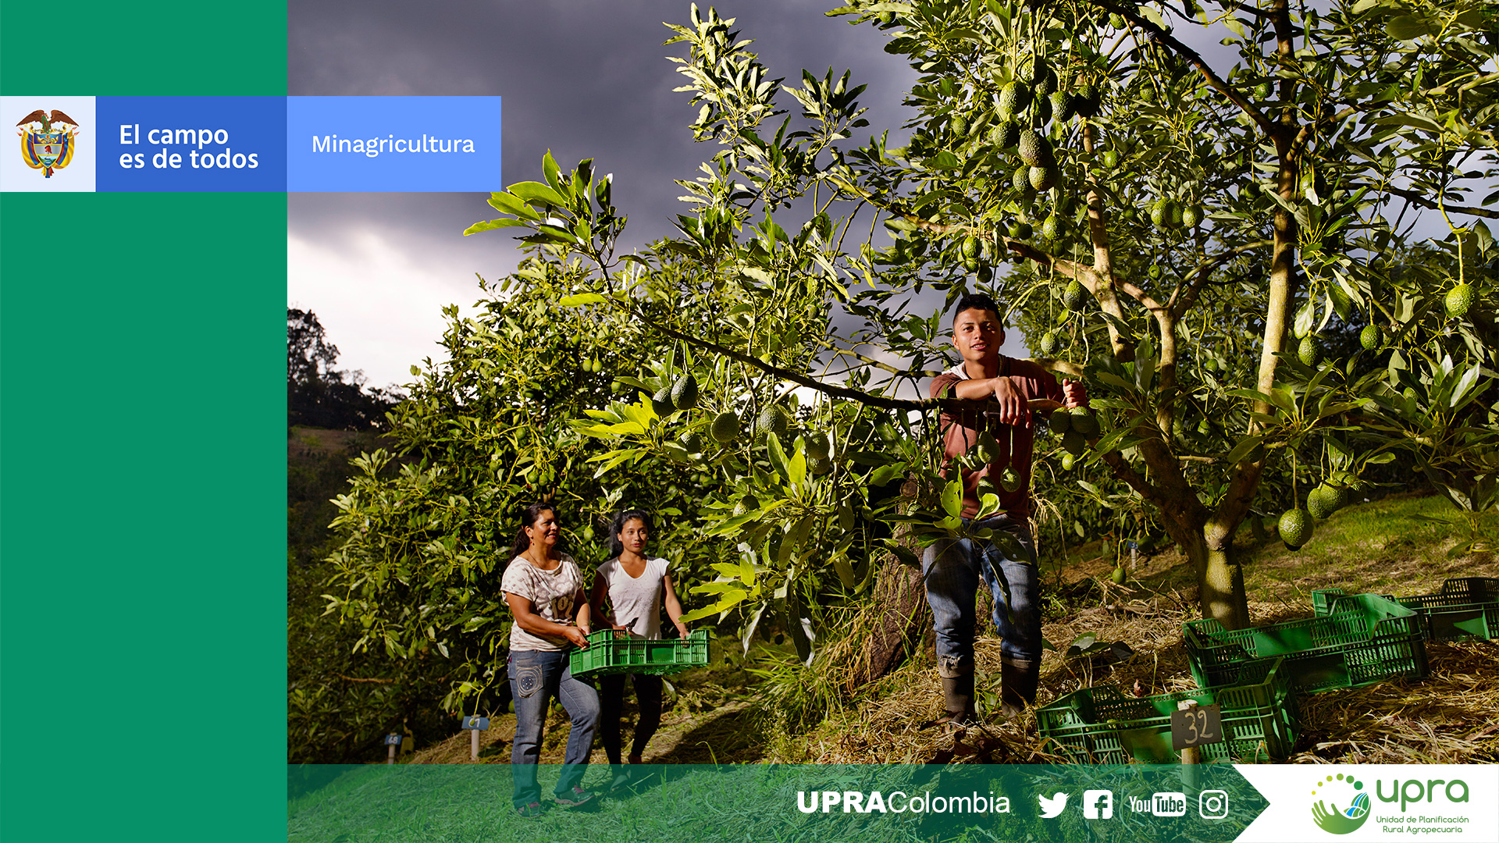
Gracias
MES
5
2022

